Slide 1






Приложение в помощь родителям при взаимодействии с детьми с задержкой психического развития
“BABYVЕКТОR”
‹#›

Slide 2


АКТУАЛЬНОСТЬ ПРОЕКТА
В настоящее время, по данным Росстата, в среднем по России в возрасте
0-7 лет 14,5 млн детей. Из них, согласно научным исследованиям, с учетом накопления генетического груза, 1,5 млн имеют задержку психического развития.
Родители сталкиваются с проблемой сложности адаптации своего ребенка с задержкой психического развития к обществу.
Мы разрабатываем приложение с искусственным интеллектом, которое будет помогать родителю в обучении своего ребенка выражать свои желания и потребности.

Slide 3

ЦЕЛЕВАЯ АУДИТОРИЯ
Сегмент А
Родители и законные представители детей в возрасте с 3 до 7 лет, имеющие затруднения/сложности с коммуникацией и выражением собственных мыслей
Сегмент Б
Люди, которые работают с детьми с задержкой психического развития (Воспитатели, педагоги, дефектологи, врачи, логопеды, психологи, психиатры, и тд)
‹#›

Slide 4

Проблема
Согласно проведенному глубинному интервью (4 респондента), было выявлено, что у родителей детей с задержкой психического развития имеются следующие проблемы c :
концентрацией внимания
социализацией детей с задержкой психического развития
контактом родителей со своими детьми с задержкой психического развития
непониманием ребенком своих потребностей
некорректной информацией на открытых источниках
‹#›

Slide 5

РЕШЕНИЕ
В нашем приложении будут следующие функции:
помощь родителям во взаимодействии с детьми с задержкой психического развития благодаря карточкам;
отслеживание процесса психофизического развития ребенка с задержкой психического развития;
укрепление отношений между родителями и детьми с задержкой психического развития при помощи совместного времяпровождения в общеразвивающих играх;
комплекс лекций для взрослых, которые помогут найти ответы на интересующие их вопросы.
‹#›

Slide 6
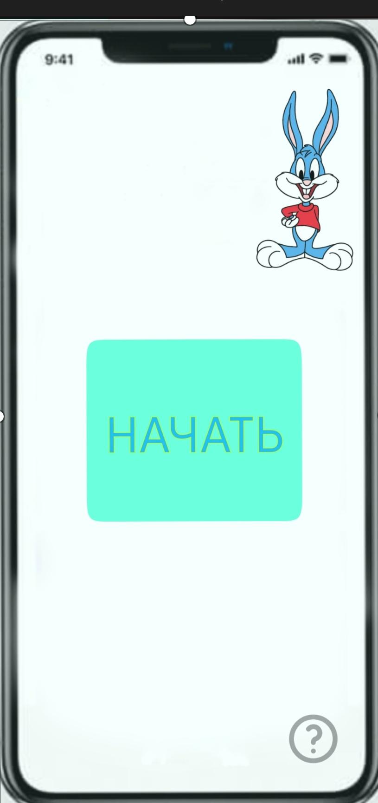
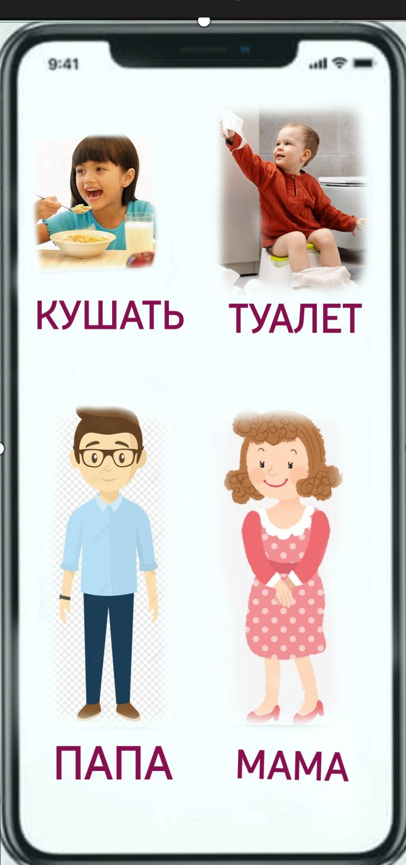
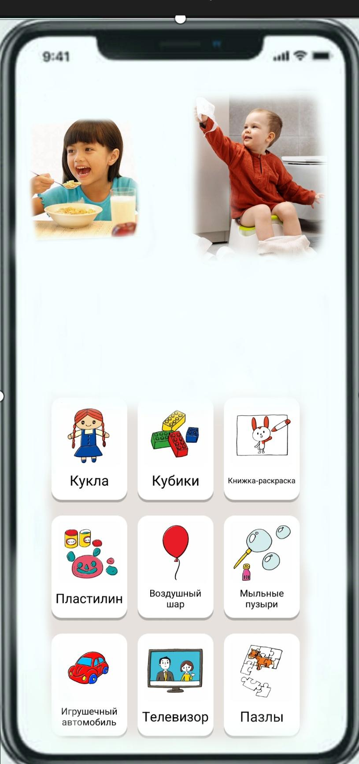
UI-дизайн

Slide 7
ЦЕННОСТЬ, ЦЕННОСТНОЕ ПРЕДЛОЖЕНИЕ
Мы, компания BABYVEKTOR
помогаем родителям и законным представителям с детьми
в ситуации диагноза у ребенка - задержка психического развития
решать проблему облегчения симптомов и необходимости консультации с врачом
с помощью приложения, содержащего искусственный интеллект
и получать ценность экономии времени и повышения качества жизни.
‹#›

Slide 8
РЫНОК
PAM
Стоимость месячной подписки:
демо-версия - 199 руб, базовый тариф 599 руб,
расширенный функционал 999 руб.
В год пользователь покупает 199 + 599 * 11 = 6 788 руб.
в России на данный момент 14 млн детей от 0 до 7 лет*
РАМ будет равен 14 млн * 6 788 = 95 млрд руб.
TAM по научным исследованиям, в России с задержкой психического развития рождается ≈10% детей .
10% от 95 000 000 000 = 950 000 000 руб.
SAM 33% родителей используют приложение для детей
будет равен 950 000 000 * 0,33 = 314 млн
Мы можем получить 10% рынка
SOM = 314 млн рублей в год
95 000 000 000 ₽
TAM
950 000 000 ₽
SAM
3 911 400 000₽
SOM
314 000 000 ₽
‹#›
*по данным Росстата на 2023 год

Slide 9
КОНКУРЕНТЫ
Приложение | Когнитёнок | Игры для малышей (KidAPP) | Павлик | Аутизм. общение | Онлайн-школа “фоксфорд” | BABYVEKTOR
Видеоуроки для родителя с ребёнком | - | - | - | - | + | +
Задать вопрос специалисту по работе с задержкой психического развития | - | - | - | - | + | +
Статьи для родителей | + | + | + | + | + | +
Развивающие занятия (спец. упражнения) | + | + | + | + | + | +
Инструкция | + | + | + | + | + | +
Консультация врачей | - | - | - | - | - | +

Slide 10
БИЗНЕС-МОДЕЛЬ
Мы будем делать приложение, которое будет помогать родителям адаптировать своего ребенка с отставанием психического развития. Также оно будет содействовать более простому взаимодействию ребенка с родителями.
Это будет стоить 300 000 рублей
У нас будут покупать подписку: демо-версия - 199 руб (на месяц), базовый 599 руб, расширенный 999 руб.
Бизнес-модель
Дополнительно мы можем зарабатывать на платных консультациях специализированных врачей: одноразовая - 2199 руб/пакет консультаций 12шт. - 20 199 руб.
‹#›

Slide 11
ТЕКУЩИЕ РЕЗУЛЬТАТЫ
Период | Действие | Результат
Сентябрь 2023 | Принимали участие в стартовом интенсиве | Придумали идею.
Октябрь 2023 | Прослушали лекции от ведущих специалистов | Начали работу над проектом
Ноябрь 2023 | Вместе с трекером продолжили разрабатывать нашу идею, визуализировали наше приложение, провели глубинное интервью | Подготовили проект к представлению на “Экваторе”
Декабрь 2023 | Разработали требования к приложению, оценили предварительную стоимость приложения | Подготовили проект к защите.

Slide 12

ПЛАНЫ РАЗВИТИЯ
ЧТО ДЕЛАЕМ | СРОК | ОТВЕТСТВЕННЫЙ
Сбор требований к приложению | 2.12.2023 | Д.Делеян
Предварительная оценка стоимости разработки | 3.12.2023 | И.Шахбазова
Проектирование прототипа | 4.12-6.12.2023 | С.Мусалова
Составление технического задания | 7.12.2023 | С.Эфендиева
Тестирование | 15.12.2023 | П.Сидорова
Публикация на рынок | 20.12.2023 | Н.Гюлмагомедова
Техническая поддержка | 25.12.2023 | И.Шахбазова
‹#›

Slide 13
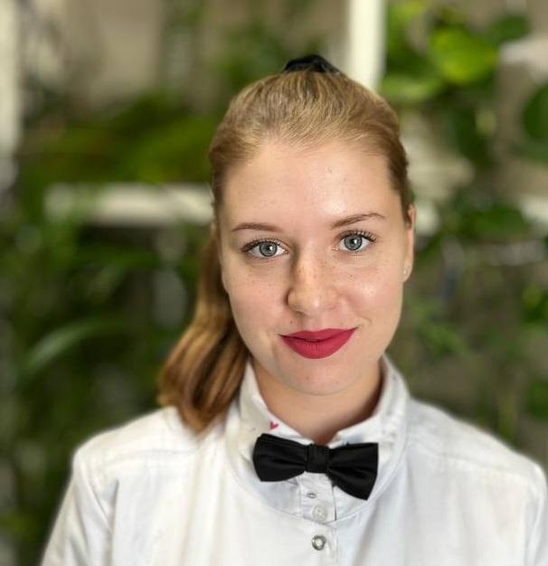
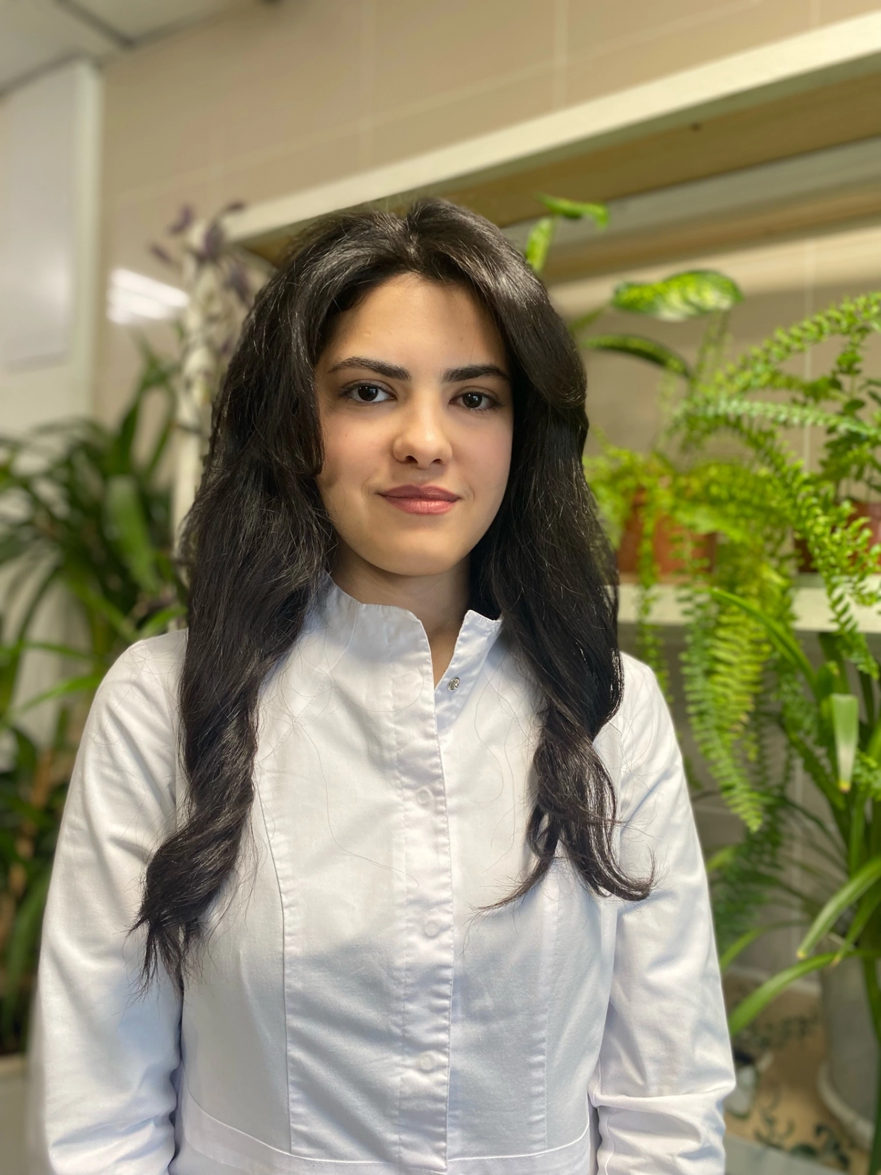
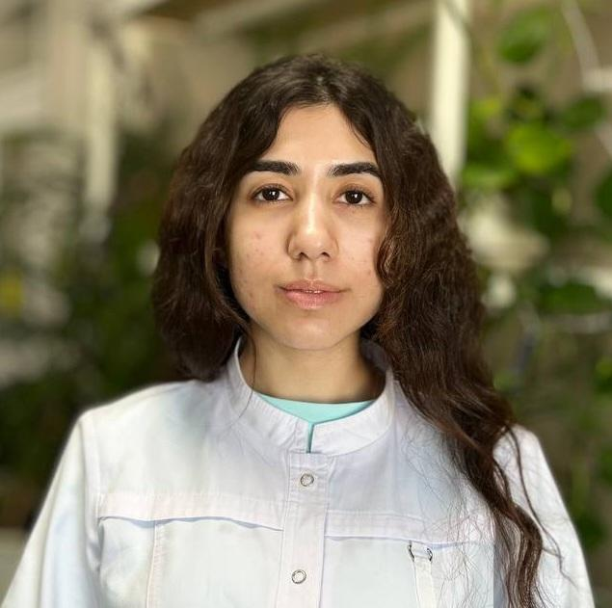
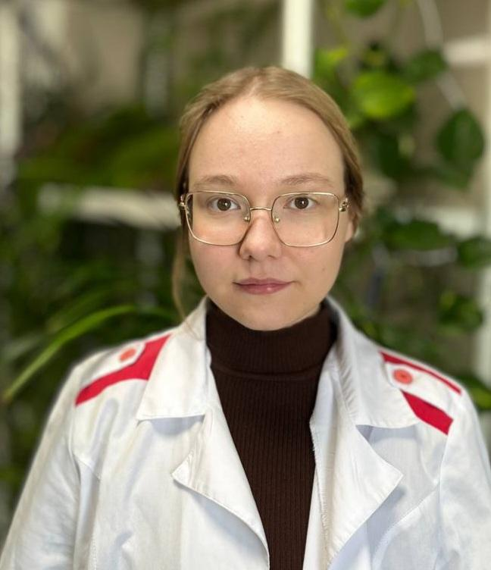
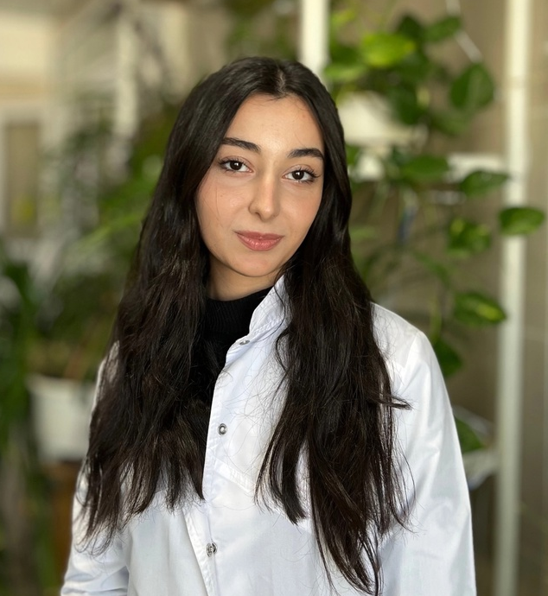
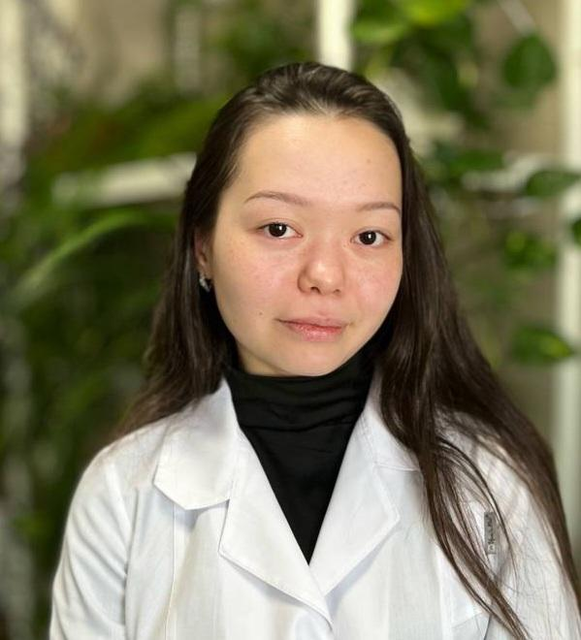
КОМАНДА ПРОЕКТА
ДИЗАЙНЕР
Шахбазова Илаха Фаряз кызы
опыт в фотошопе, дизайне
АНАЛИТИК
Эфендиева Сабина Мушвиг кызы
участник ежегодной конференции имени Г.И. Назина
ЛИДЕР
Делеян Дарья Евгеньевна
ИНЖЕНЕР
Гюлмагомедова Назлу Рамазанвона
опыт в разработке проектов.
МАРКЕТОЛОГ
Мусалова Сабина Навруз-Алиевна
опыт в продажах и рекламе.
ФИНАНСИСТ
Сидорова Полина Валерьевна
навыки финансового моделирования

Slide 14

КОНТАКТЫ ЛИДЕРА
Делеян Дарья Евгеньевна
89044821381
d.deleyan@yandex.ru
deleyan_de@edu.surgu.ru
ПОМОЖЕМ ВАШИМ ДЕТЯМ!
‹#›

